Slide 1
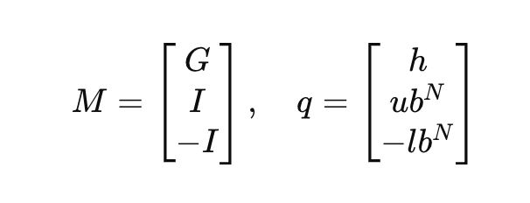
统一输入形式
主接口
内部统一表示
统一不等式
• 枚举 n 条活跃约束
• 解交点
• 检查全部约束
• 取目标值最大可行顶点

Slide 2
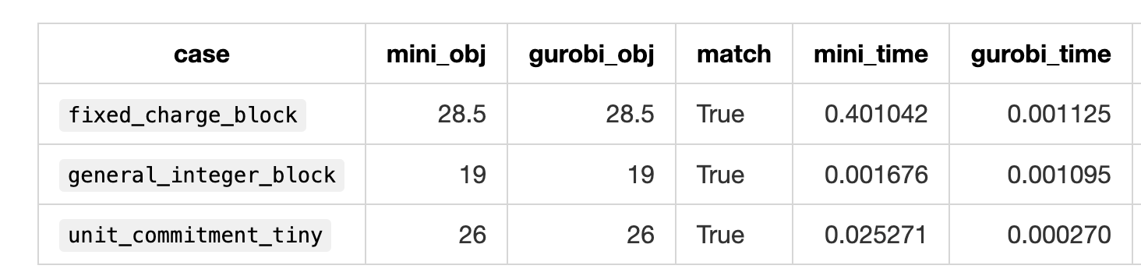
MILP
分支规则
两个子节点覆盖所有整数可能性，同时排除当前小数解。

Slide 3
